Slide 1
PROJET SESSION THEME: Apports de la programmation par événements dans un environnement objet (Cas d’une Ville avec parking intelligent)
Présenté par:
Supervisé par:
Groupe 4:
Romaric Hyacinthe Sieyamdji. D
Ndamen Fomen Japha Rhodian
Noula Kamtchi Dave Collins
Tchakounte Emeric Gaetan
Prof. Ilham Benyahia

Slide 2
Table de matiere
01
02
03
Introduction
Analyse
Conception
04
05
06
Implementation
Tests de qualité
Conclusion

Slide 3

INTRODUCTION
À la suite de l’introduction à la programmation par évènement vu en cours de session, un travail de session a été donne portant sur ce sujet dans le cas d’une ville intelligente qui permet le parking facile. Pour parvenir à la mise en œuvre de cette application divers étape ont été suivi parmi lesquelles une analyse, une conception, une implémentation et des tests de qualité. Travail étant réalisé, ce rapport ci présent donnera un aperçu de la réalisation des différentes étapes précédemment citées
.

Slide 4
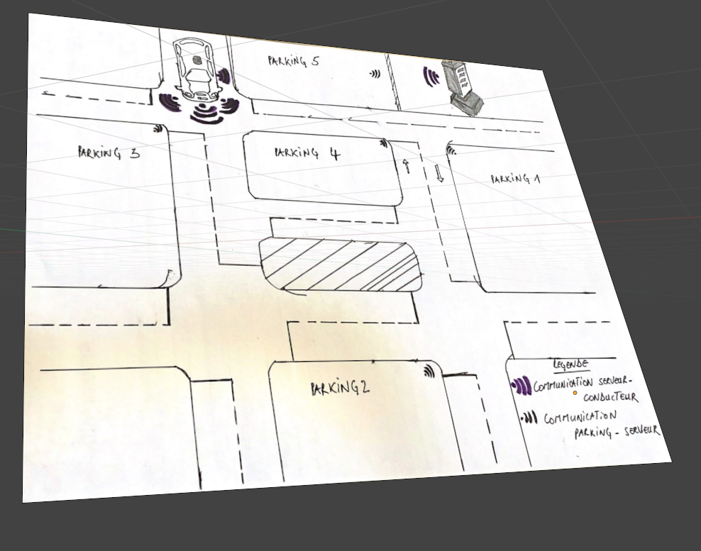
Analyse

Slide 5
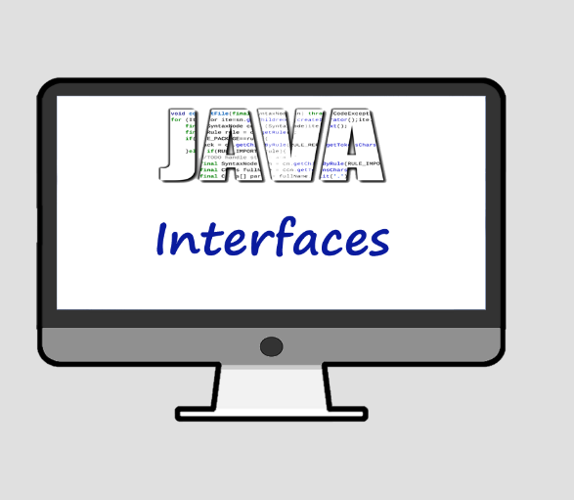
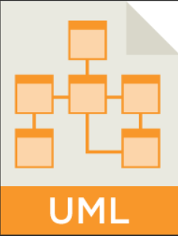
Conception
Interface
Diagramme de classes UML
Ici la concentration sera dirigée vers la présentation des différentes composantes graphiques de la librairie JDK qui ont été utilisé pour nos interfaces.
Ce diagramme représente une structure détaillée de nos différentes classes et les interconnections entre-elles.

Slide 6
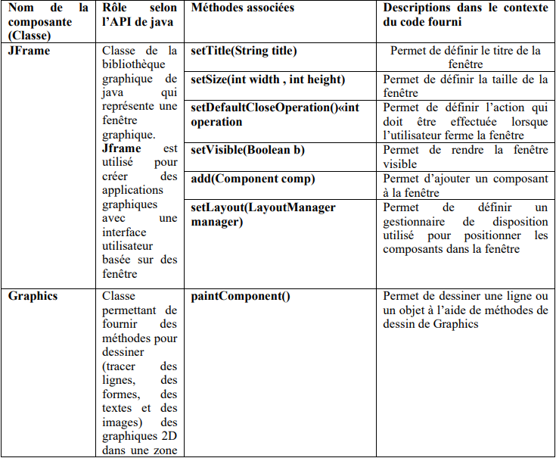
Interface Classes importées de l’ API de JAVA pour la réalisation de notre projet

Slide 7
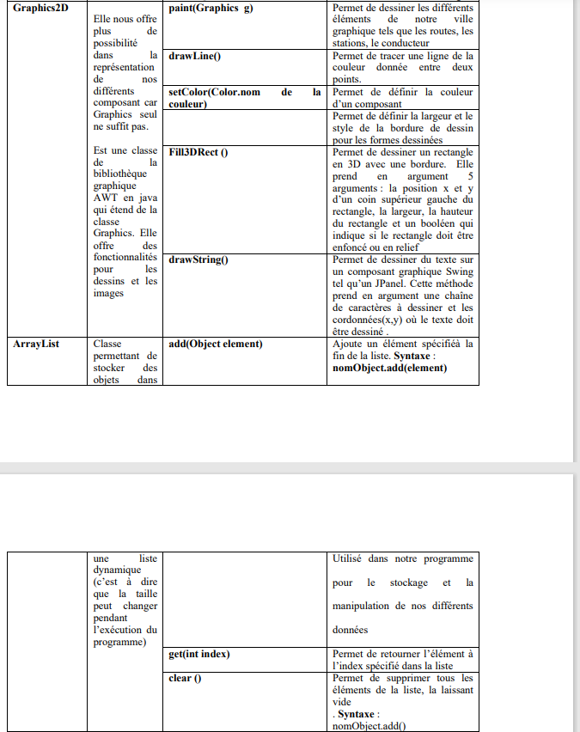

Slide 8
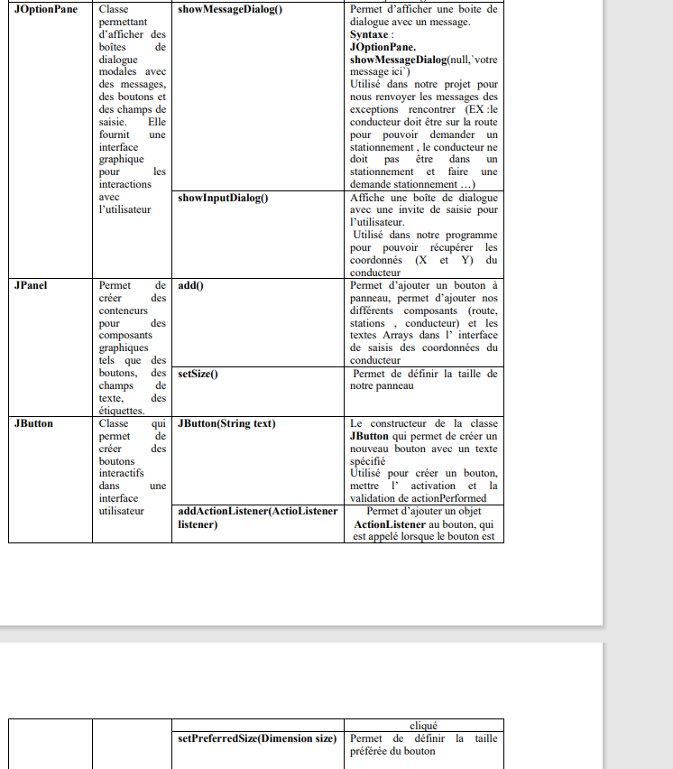

Slide 9
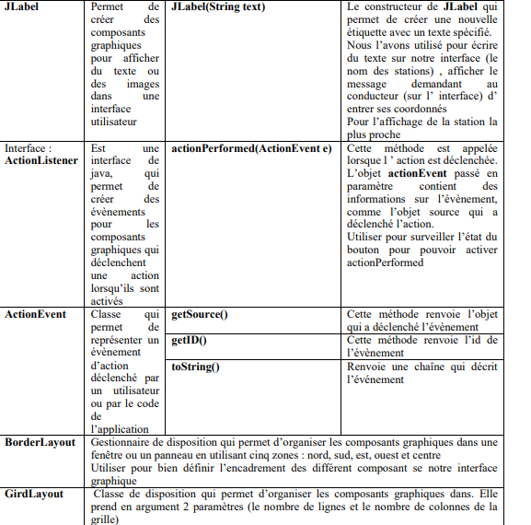

Slide 10
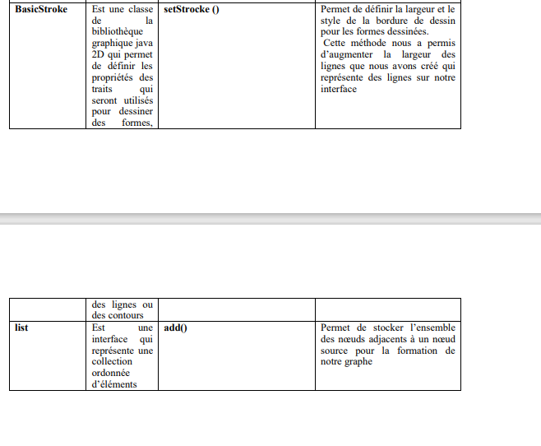

Slide 11
Diagramme des classes

Slide 12
Classes | Rôles
Node | représente les nœuds.
Edge | Forme une ligne et le poids entre les nœuds.
Graph | Permet de faire des graphes de la ville.
Intersection | Représente nos intersections.
Position | Représente une position donnée dans la ville
Stationnement | Représente nos stationnement.
Route | Représente les routes(association)
Serveur | Pour la réalisation du traitement en arrière plan et fournir le trajet optimal
Conducteur | Représente le conducteur dans sa voiture
Test_Api | Pour tester
Projet_perfom | Pour rentrer les coordonnées et réaliser l’affichage après traitement.
Ville_Interface | Représente la ville

Slide 13
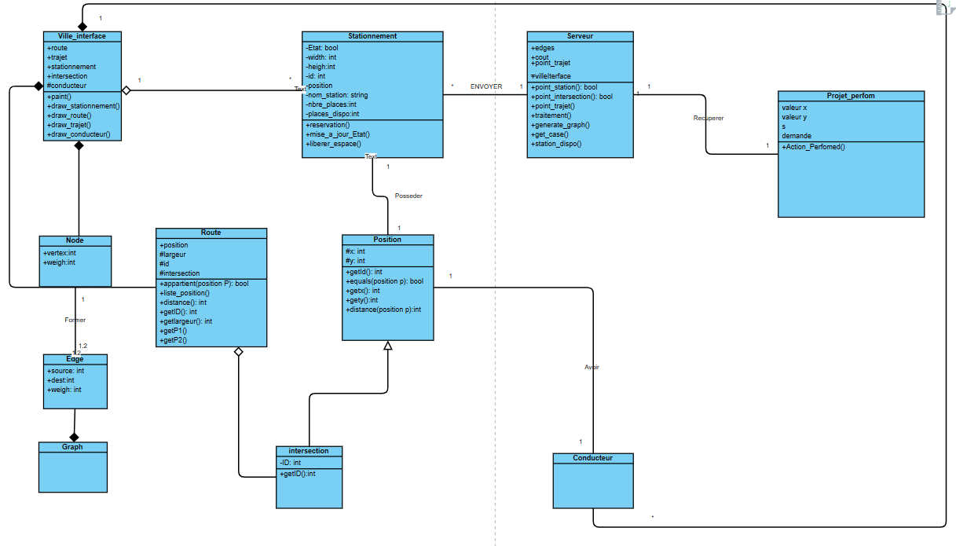

Slide 14
Implementation Apres une phase d’analyse et conception realisee avec succes il est question d’implementer tout cela. Pour cela nous presentons les codes ci-dessous qui reprentent un echantillon du code general:

Slide 15
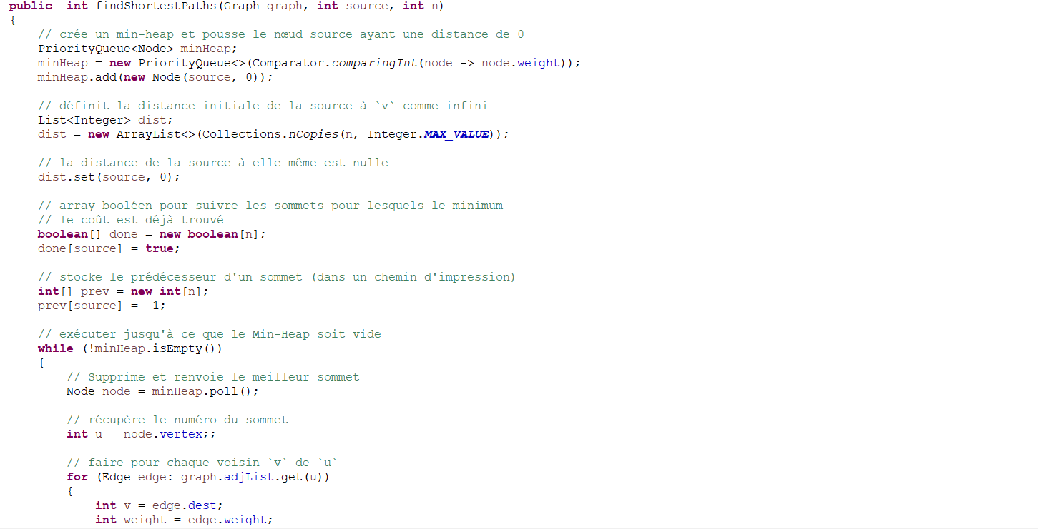
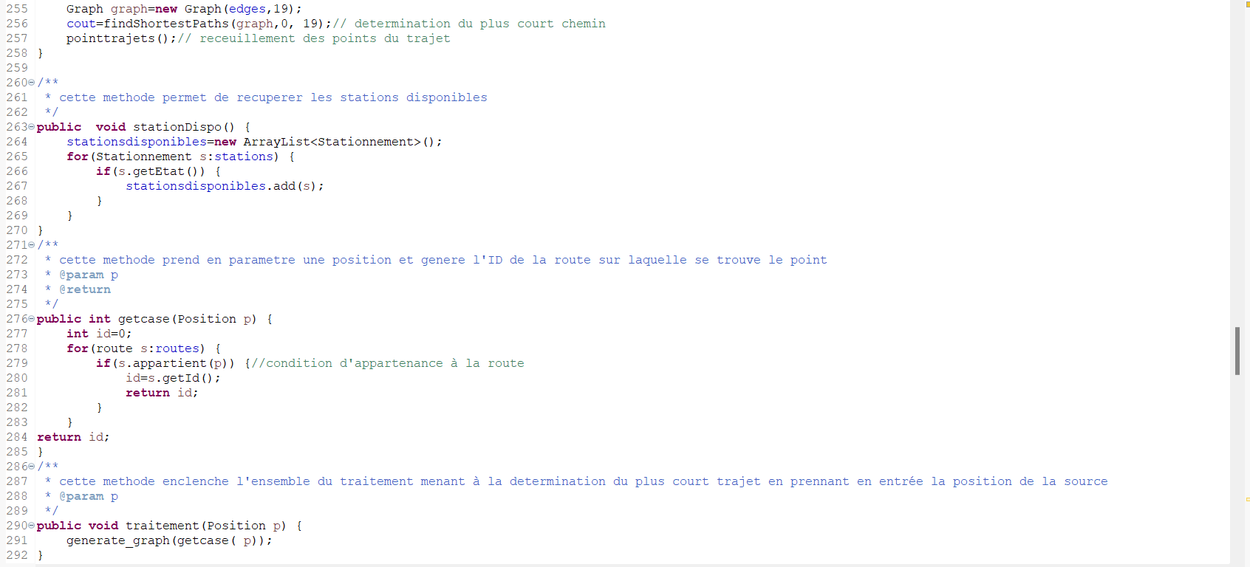
Ces deux extraits de code de la classe serveur evaluent le chemin partant du point aux differentes stations et retourne un tableau de points menant vers la station de plus petit etineraire.

Slide 16
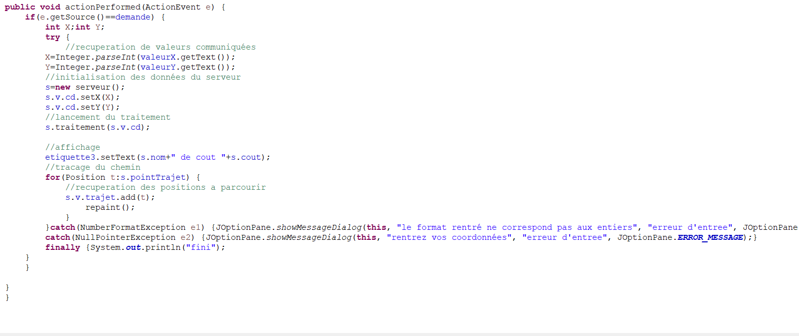
Ce code est un extrait de code de la classe projetperfom qui permet de recuperer les valeurs entrer par l’utilisateur et d’afficher a l’interface le nom de la station la plus proche puis de tracer le chemin.

Slide 17
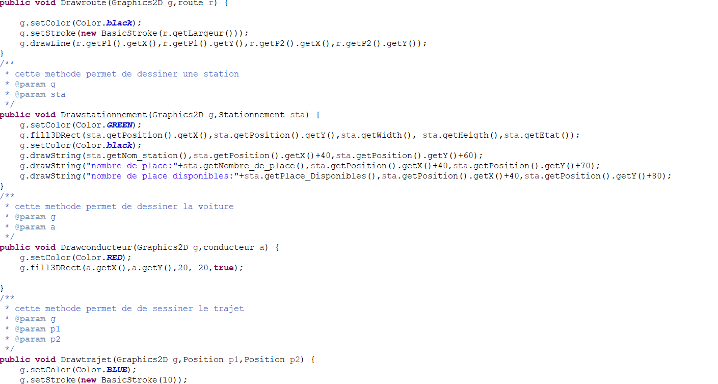
Ici il s’agit du code des differentes methodes implementer dans la classe ville_interface qui sont principalement pour dessiner certains objet de notre ville.

Slide 18
Test de qualite Suite a une phase d’implementation reussi il etait question de tester le code pour pour se faire nous avons utiliser le walktrough et l’inspection.

Slide 19
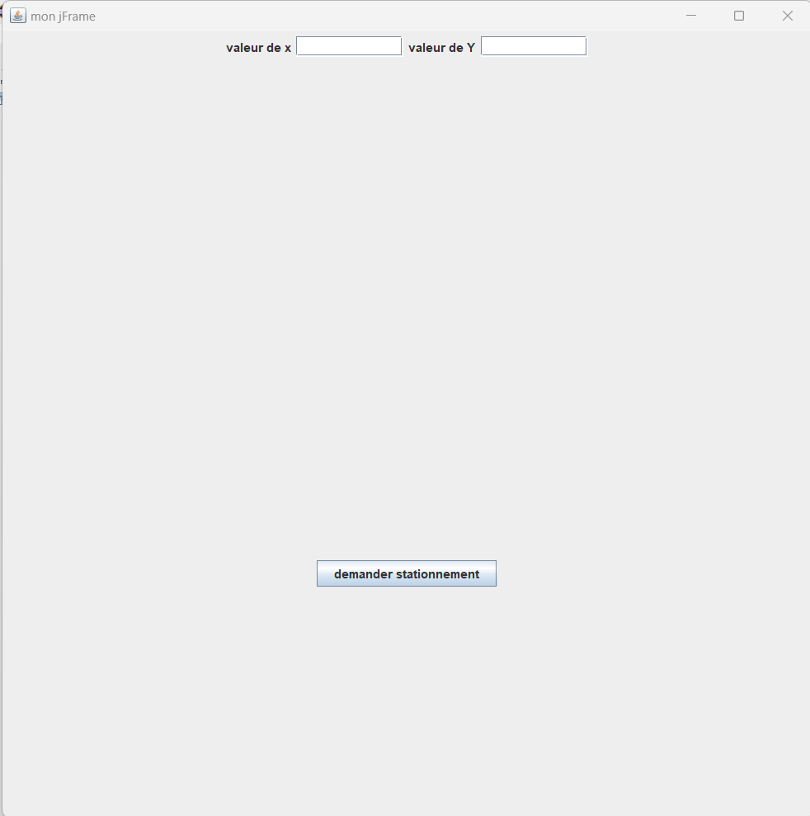
Cette capture nous presente l’interface du code du cote utilisateur lorsqu’il rentre ces coordonnees.

Slide 20
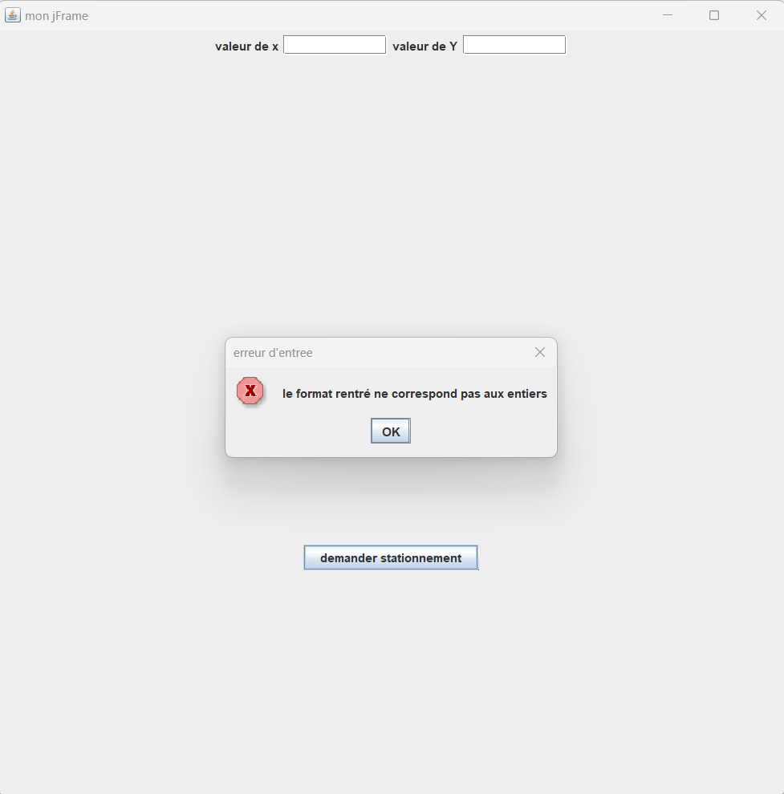
Cette capture nous affiche une exception lorsqu’aucune valeur n’est rentre dans le formulaire.

Slide 21
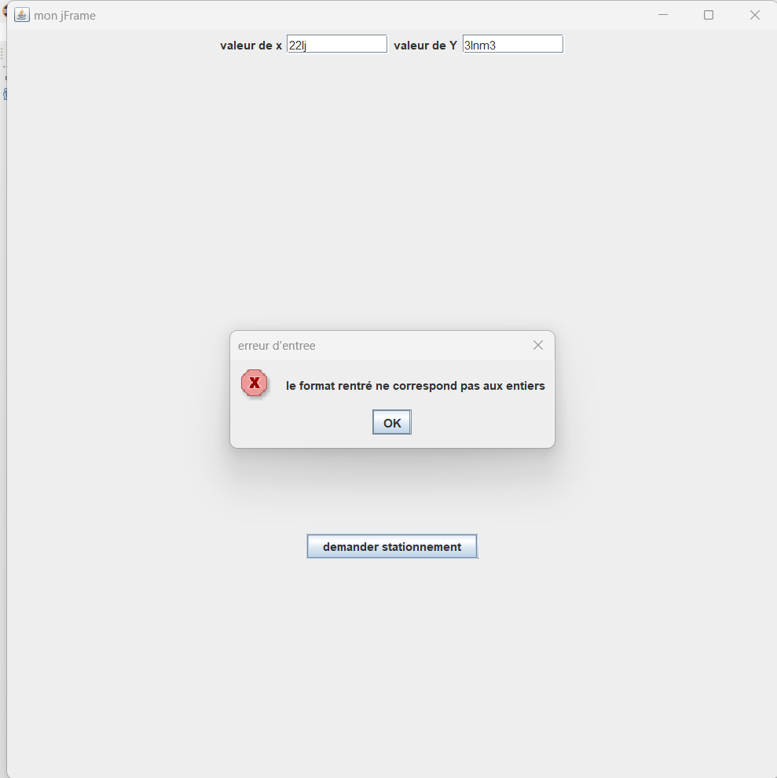
Cette capture nous presente un cas d’exception l’utilisateur rentre des coordonnees de type differents.

Slide 22
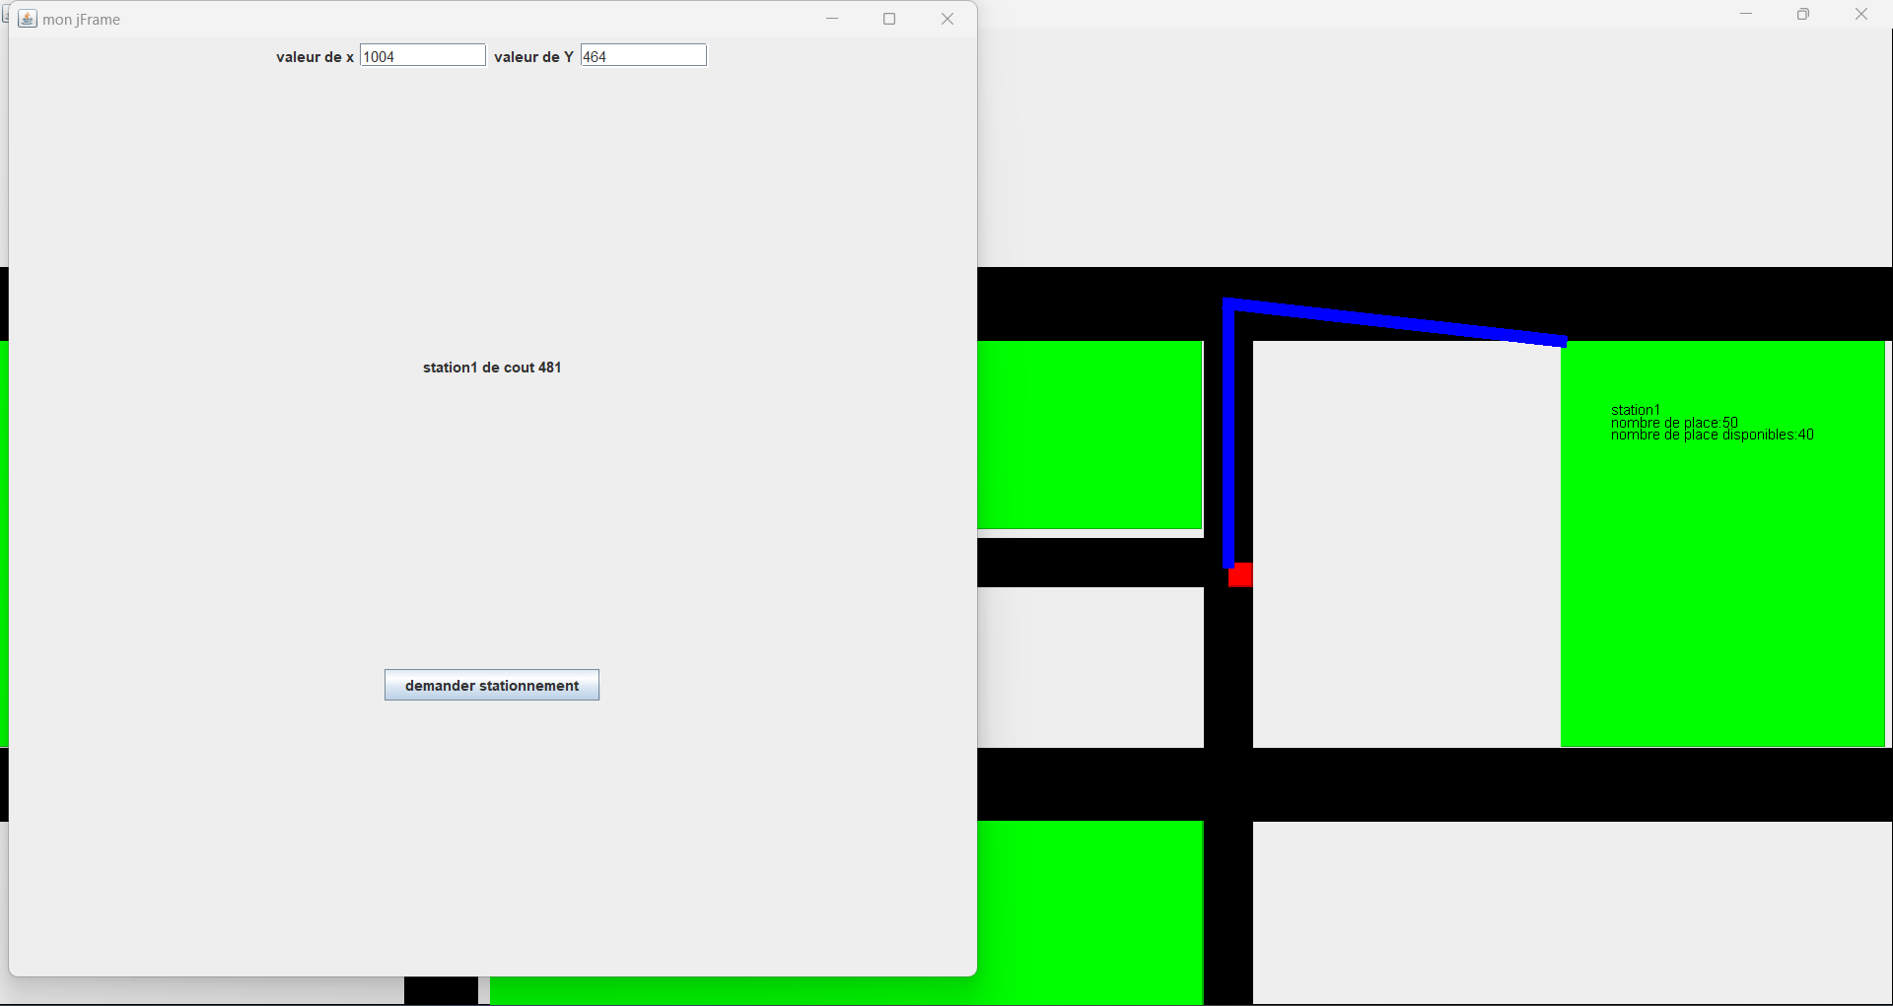
Cette capture nous presente une reponse du serveur a l’utilisateur avec le nom de la station disponible et son cout et a cote nous pouvons voir le tracage vers la station 1

Slide 23
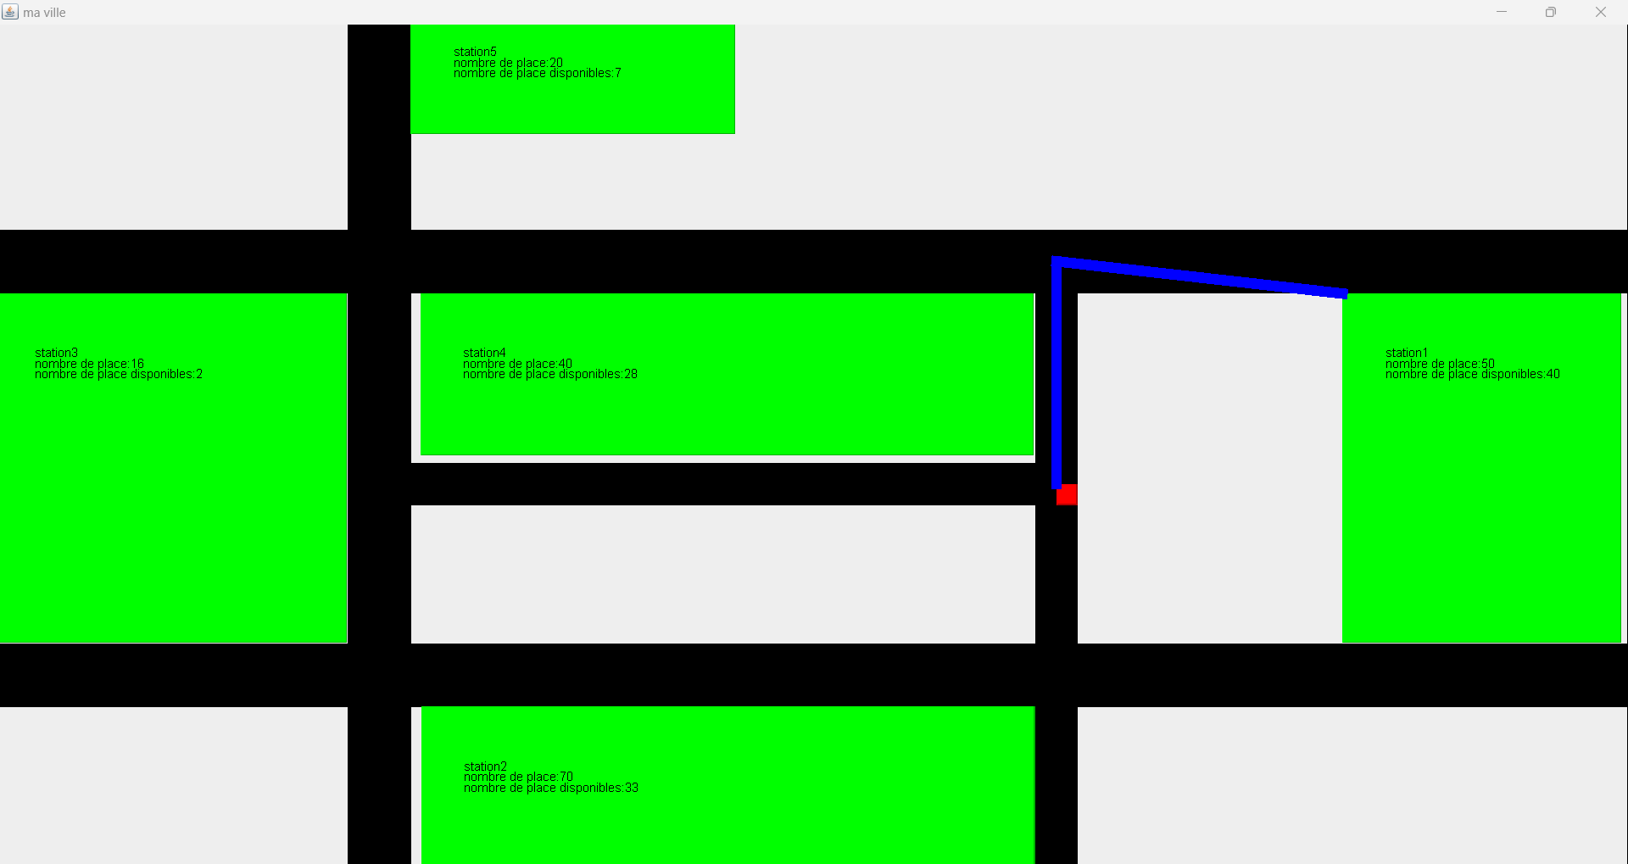
Cette capture nous presente une station offerte lors d’une requete.

Slide 24
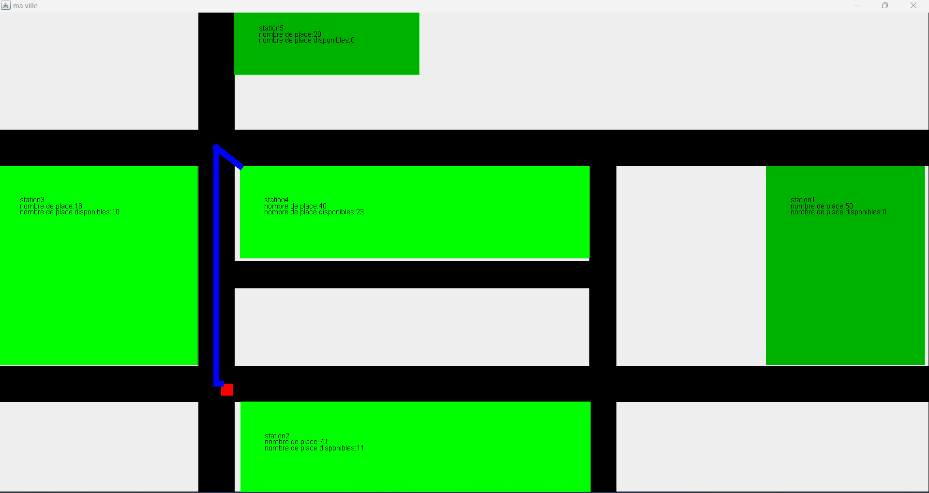
Cette capture nous presente une station offerte lors d’une requete.

Slide 25

Sur cette capture on remarque que le conducteur est sur un point non Autorise

Slide 26
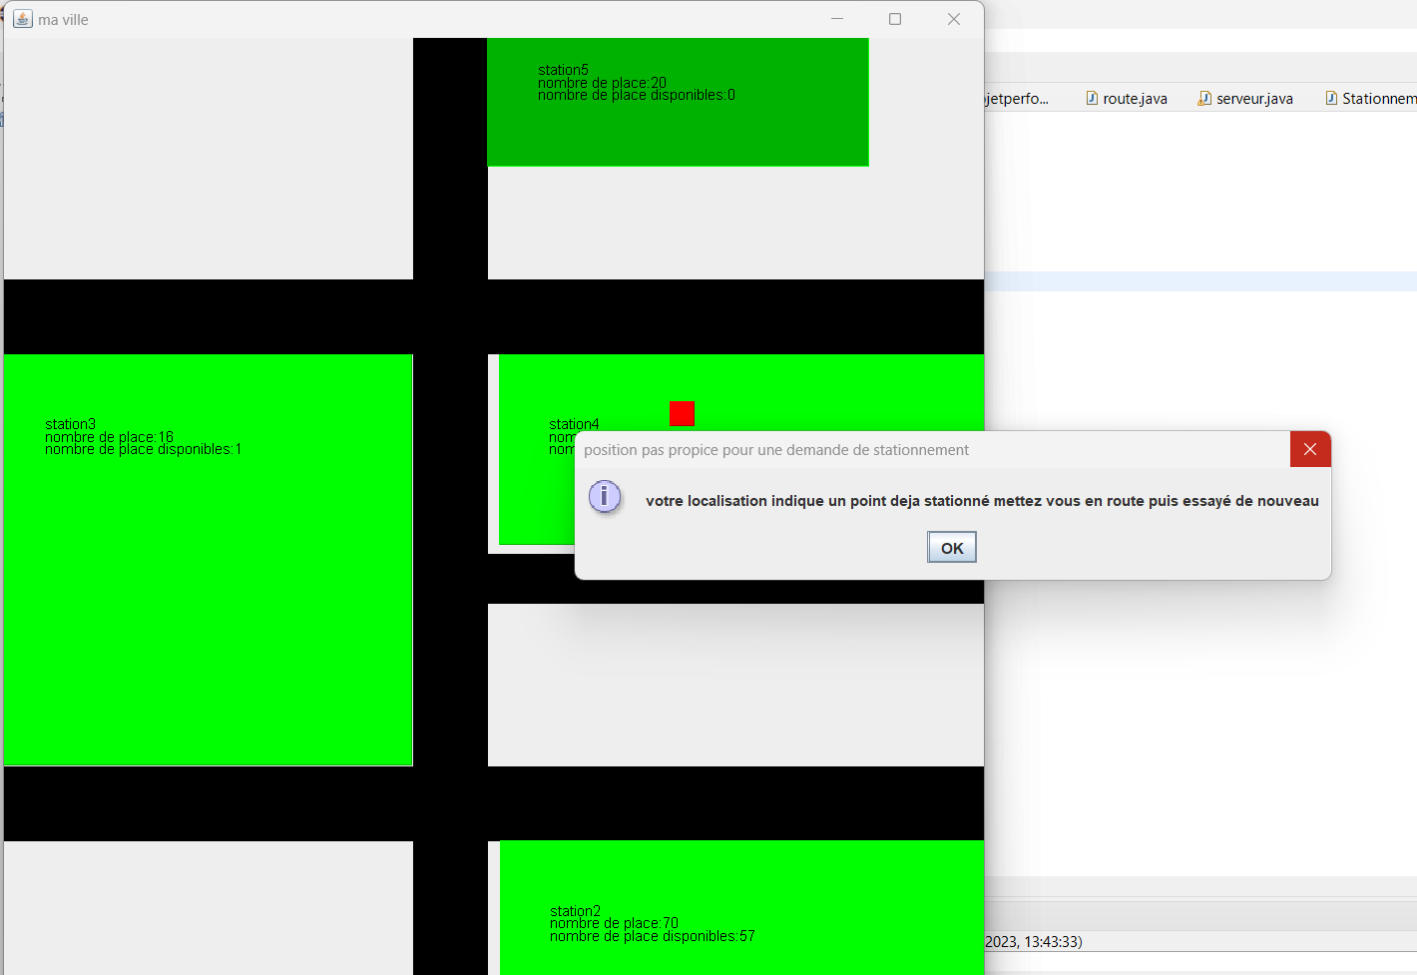
Evidement comme on peut le constater il ne pourra pas stationner nous avons la un cas d’exception.

Slide 27
CONCLUSION

Slide 28
References
Java Tutorial | Learn Core Java Programming Language. (s. d.). EDUCBA. https://www.educba.com/software-development/software-development-tutorials/java-tutorial/
Chemins les plus courts à source unique - Algorithme de Dijkstra. (s. d.). https://www.techiedelight.com/fr/single-source-shortest-paths-dijkstras-algorithm/
Farrell, J. (1999b). Java Programming : Comprehensive.

Slide 29

MERCI POUR VOTRE ATTENTION

